Slide 1
事業所等の自衛水防に役立つ
情報の提供について
令和６年６月
国土交通省 水管理・国土保全局
河川環境課 水防企画室

Slide 2
本資料の目的と内容
○ この資料は、自衛水防をご検討される事業所等の所有者又は管理者を対象に、自衛水防に
役立つ情報のご紹介と入手方法等についてまとめたものです。
○ 水害時の対応や、避難確保・浸水防止計画の作成、訓練の実施等にお役立て下さい。
【この資料の見方】
＜目次＞
（１）平常時の情報提供
①洪水浸水想定区域について
②地点別浸水シミュレーション検索システム（浸水ナビ）について
③洪水ハザードマップについて
（２）洪水時の情報提供
①基準水位観測所における設定水位の意味
②基準水位観測所の意味（区間代表性）
③水位情報と住民に求められる行動
④「川の防災情報サイト」のご紹介
⑤XRAIN（国土交通省XバンドMPレーダ）のご紹介
⑥「地デジによる河川情報の提供」のご紹介
⑦PUSH型情報提供事例のご紹介
（３）氾濫発生時における情報提供
（４）災害情報普及支援室一覧
（５）洪水予報河川及び水位周知河川一覧 【別表】
平常時
洪水時
氾濫発生時
※上記の各段階に分けて、提供
可能な情報をご紹介しています。

Slide 3
（１）平常時の情報提供

Slide 4
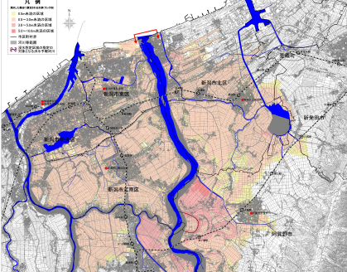
（１）平常時の情報提供 ～①浸水想定区域について～
○ 平常時から、浸水が想定される区域と、その浸水深を事前にお知らせすることで、避難確保や浸水防止に
役立てていただくため、国又は都道府県では「洪水浸水想定区域」を公表しています。
「洪水予報河川」： 水位等の予測が技術的に可能な、流域面積が大きな河川
浸水想定区域を
作成する対象河川
「水位周知河川」： 流域面積が小さく、洪水予報を行う時間的余裕がないため、
あらかじめ定めた水位の到達情報を周知する河川
洪水浸水想定区域図の
作成手順
時間の経過によって氾濫域は異なりますので、最大浸水域を計算しています。
想定し得る最大規模の降雨で計算
③浸水域を重合せます。
決壊箇所
①複数の決壊箇所を
想定します。
②それぞれの最大浸水域を計算します。
④洪水浸水想定区域の公表

Slide 5



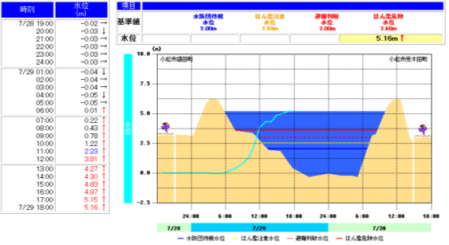
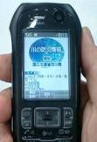


（１）平常時の情報提供 ～②地点別浸水シミュレーション検索システム（浸水ナビ）～
○河川が堤防決壊等により氾濫した際に、いつ、どこが、どのくらいの深さまで浸水するかをアニメーションやグラフで提供するシステムを公開しています。URL: http://suiboumap.gsi.go.jp/
【従来】浸水想定区域は、
河川ごとに公表された図面を別々に見る必要
複数の想定決壊地点の重ね合わせ図で決壊地点が不明
（決壊地点が不明のため確認すべき水位観測所も不明）
浸水深が幅のある色表示で、正確な浸水位が不明
といった課題がありました。
【浸水ナビ】では、以下が可能となります。
任意の地点(建物)から、浸水想定区域を逆引き検索可能
想定決壊地点別の浸水想定区域を検索可能
想定決壊地点に係る水位観測所の水位情報を検索可能
任意の地点の想定浸水位を数値で表示
時系列の浸水想定区域が表示可能
【従来の浸水想定区域】
想定決壊地点
注意すべき水位観測所
任意の地点の想定浸水位
が不明
【浸水ナビでは・・・】
任意の地点を指定すれば、
想定決壊地点
それに関係する水位観測所
を検索可能に
水位観測所Ｂ
○○社
破堤点Ｂ
○○社
水位観測所Ａ
破堤点Ａ
最大浸水位
T.P.3.5m（破堤点Ａ）
T.P.2.0m（破堤点Ｂ）
注意すべき水位観測所の水位が検索可能
（川の防災情報へリンク）
想定決壊地点別に時系列の浸水想定区域が検索可能
破堤１時間後
破堤３時間後

Slide 6
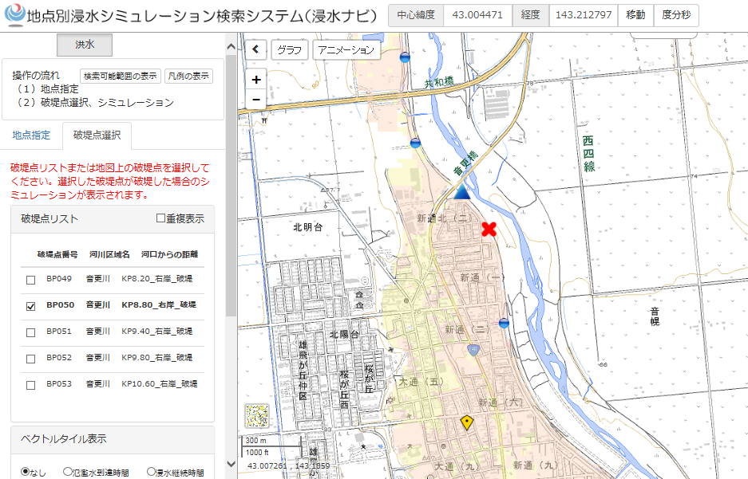
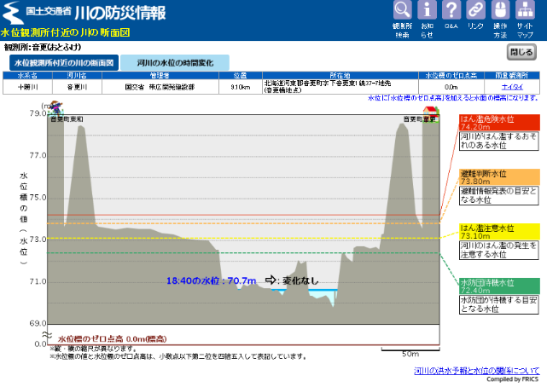
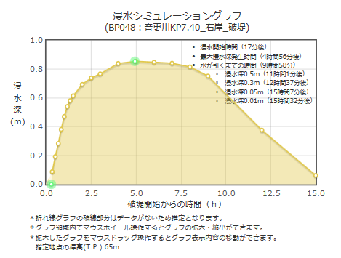
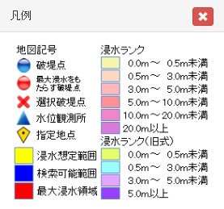
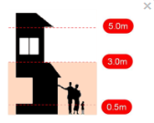
（１）平常時の情報提供 ～②地点別浸水シミュレーション検索システム（浸水ナビ）～
＜検索システムの主な機能＞
出水時に監視すべき、河川の水位情報（テレメータ水位）の表示が可能
指定した地点に浸水をもたらすと想定される堤防の決壊地点の検索が可能
選択した地点の堤防が決壊した場合の最大浸水領域・浸水深や浸水深の時間変化アニメーションの表示が可能
選択
した地点
指定した地点における浸水シミュレーショングラフの表示が可能
浸水領域内の任意の場所の浸水ランクを表示可能
指定地点

Slide 7
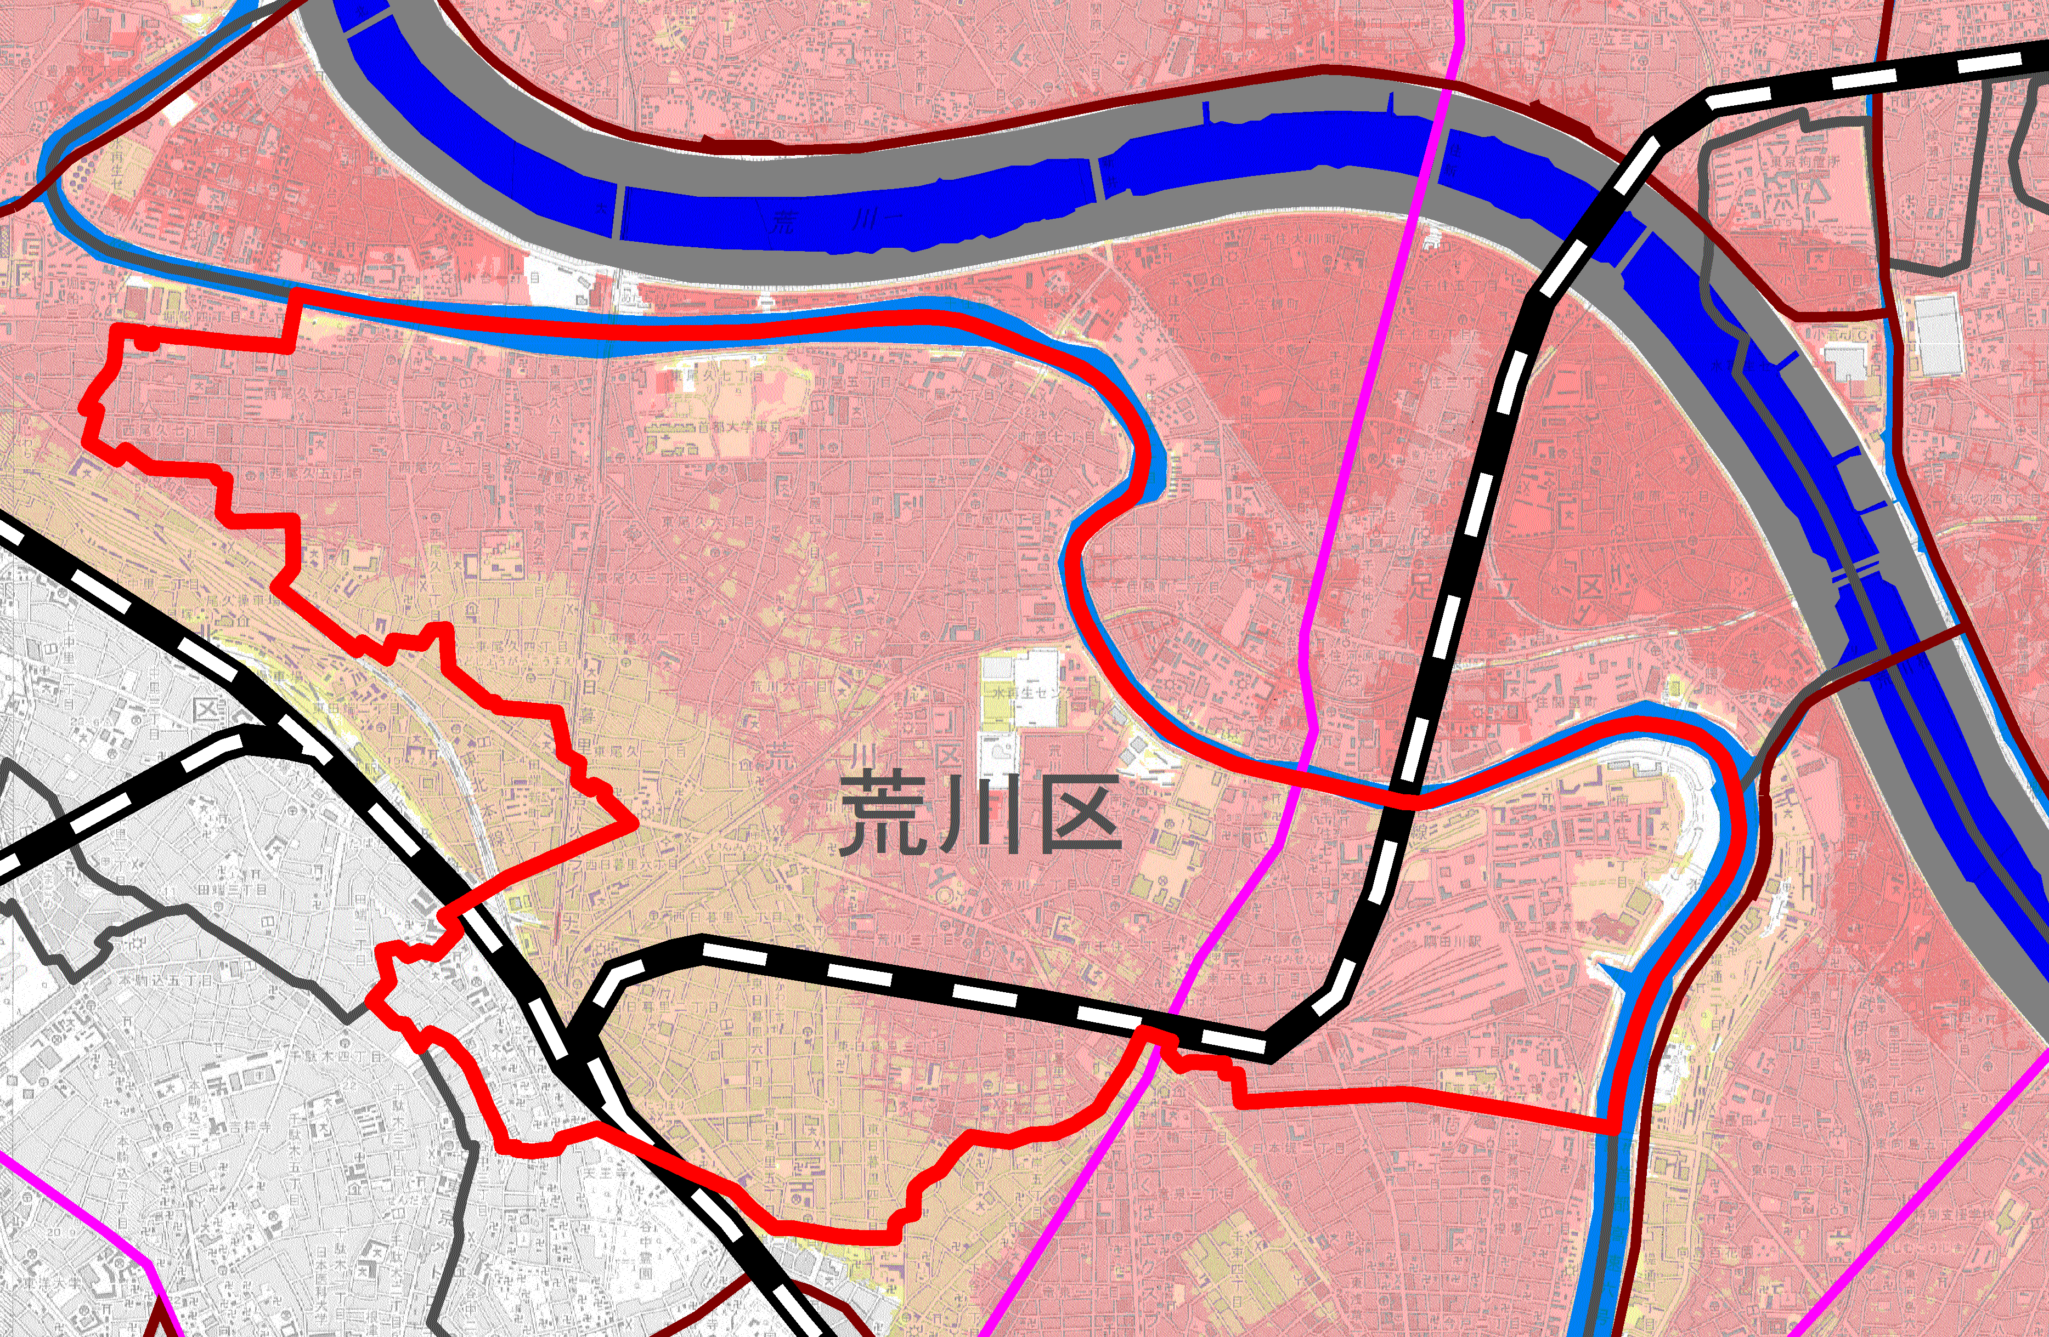
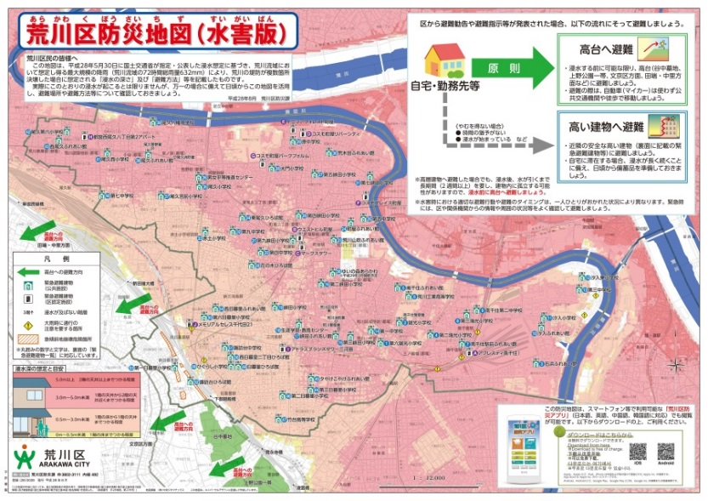
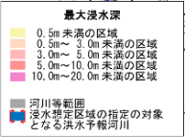
（１）平常時の情報提供 ～③洪水ハザードマップについて～
○ 国土交通大臣又は都道府県知事が洪水浸水想定区域を指定・公表します。
○ 指定された洪水浸水想定区域を基に、市町村長が洪水予報等の伝達方法や避難場所等も記した
洪水ハザードマップを作成・周知します。
＜荒川洪水浸水想定区域図（国土交通省）＞
＜洪水ハザードマップ（荒川区）＞
隅田川
＜洪水浸水想定区域の指定＞
浸水が想定される区域、その水深及び浸水継続時間等
⇒官報等により公表
⇒関係市町村長に通知
＜洪水ハザードマップの周知＞
市町村地域防災計画に以下を位置づけ、
洪水浸水想定区域とあわせて住民等に周知
洪水予報及び水位到達情報の伝達方法
避難施設その他の避難場所及び避難路その他の避難経路に関する事項
避難訓練の実施に関する事項
浸水想定区域内にある地下街等、要配慮者利用施設、大規模工場等の名称及び所在地 等

Slide 8
（２）洪水時の情報提供

Slide 9
（２）洪水時の情報提供～①基準水位観測所における設定水位の意味～
○ 国や都道府県では、洪水時において、予め定められた水位観測所における水位の情報を提供しています。
この予め定められた水位観測所を「基準水位観測所」といいます。
○ 基準水位観測所毎に、災害発生の危険度に応じた基準水位が設定されております。
レベル
水位など
基準水位観測所における設定水位の意味
（危険な箇所で設定した以下の水位を、基準水位観測所地点の水位に置き換えて設定）
5
氾濫の発生
【氾濫危険水位】（特別警戒水位）
市町村長の避難勧告等の発令判断の目安
住民の避難判断の参考になる水位
（水位設定の考え方）
堤防等の構造の基準となる水位（計画高水位）若しくは、リードタイム（避難完了までに、避難勧告の発令、情報伝達及び避難等に要する時間）から設定される水位のいずれか低い水位
（危険）4
（特別警戒水位）
氾濫危険水位
（警戒）3
【避難判断水位】
市町村長の避難準備・高齢者等避難開始の発表判断の目安
住民の氾濫に関する情報への注意喚起
避難判断水位
（注意）
2
（警戒水位）
氾濫注意水位
【氾濫注意水位】
水防団の出動の目安
1
注：上記の位置づけ等は、「越水」に関するものであり、「浸透」「侵食」については、監視を強化し、危険がある場合は、上記水位によらず情報提供することとしています。

Slide 10
（２）洪水時の情報提供～②基準水位観測所の意味（区間代表性）～
○ 各基準水位観測所にはそれぞれ受け持ち区間があります。
○ 基準水位観測所の水位は、受け持ち区間内の堤防の低い地点で決まっていますので、水位の情報は、観測所地点の情報（点の情報）ではなく、受け持ち区間の情報（線の情報）として見る必要があります。
※関東地方整備局資料

Slide 11
（２）洪水時の情報提供～③水位情報と住民に求められる行動～
○ 洪水予報河川では、洪水の予報を行っており、発表する情報としては、「氾濫注意情報」、「氾濫警戒情報」、「氾濫危険情報」、「氾濫発生情報」の４つがあります。
○ 一方、水位周知河川では、基準水位に到達した旨の情報が発表されます。
レベル
水位など
洪水予報で発表される情報
市町村の対応
住民に求められる行動
5
氾濫の発生
○○川 氾濫発生情報
逃げ遅れた住民の救助等
住民の避難完了
（危険）4
氾濫が発生したとき
氾濫が継続しているとき
（特別警戒水位）
氾濫危険水位
○○川 氾濫危険情報
避難勧告等の発令
通常の避難行動ができる方は避難を開始
（警戒）3
氾濫危険水位に到達したとき
氾濫危険水位以上の状態が継続しているとき
避難判断水位
○○川 氾濫警戒情報
避難準備・高齢者等避難開始の発表
避難行動に時間を要する方は避難を開始
（注意）
2
氾濫危険水位に達すると見込まれるとき
避難判断水位に到達し、さらに水位の上昇が見込まれるとき
避難判断水位以上の状態が継続しているとき
（警戒水位）
氾濫注意水位
○○川 氾濫注意情報
注：上記の位置づけ等は、「越水」に関するものであり、「浸透・侵食」については、監視を強化し、危険がある場合は、上記水位によらず情報提供することとしています。
1
氾濫注意水位に到達し、さらに水位の上昇が見込まれるとき
氾濫注意水位以上で、かつ避難判断水位未満の状態が継続しているとき
避難判断水位に達したが、水位の上昇が見込まれないとき

Slide 12
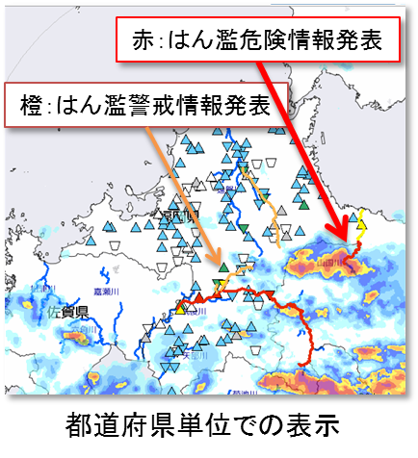
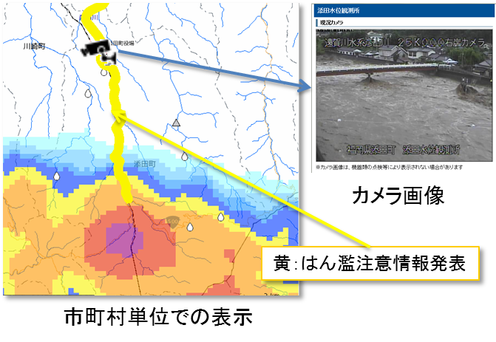
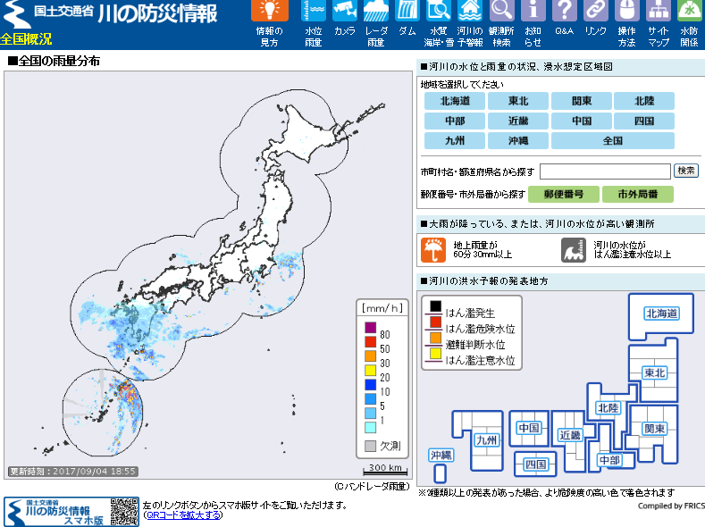
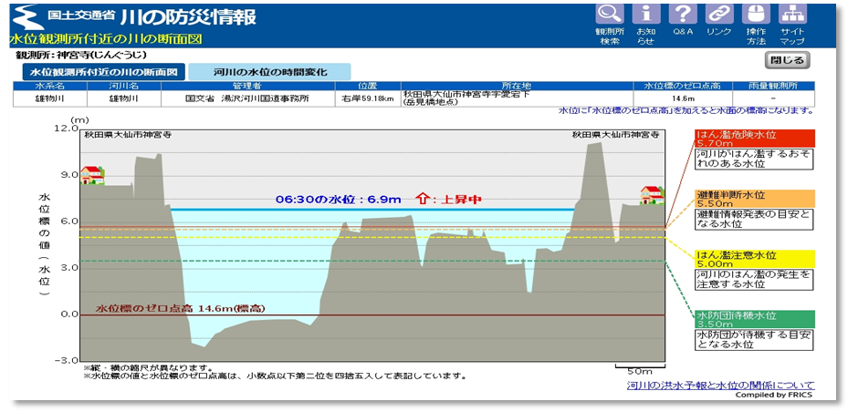
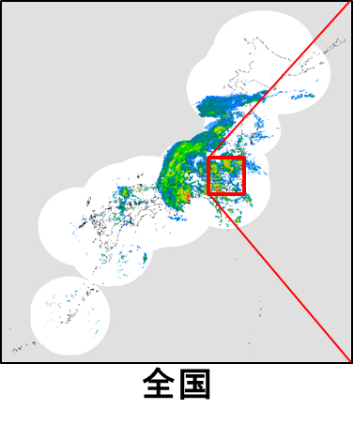
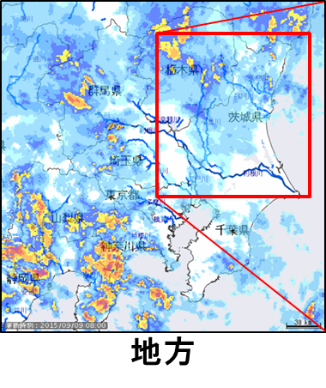
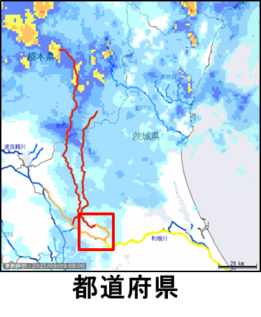

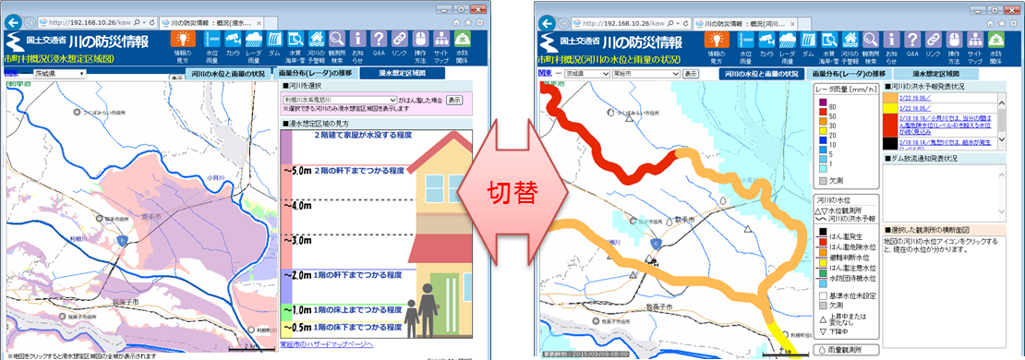
（２）洪水時の情報提供 ～④「川の防災情報」サイトのご紹介～
○ 「川の防災情報」サイト（パソコン、携帯電話）で、洪水予報等の情報を入手することができます。
トップ画面
洪水予報等
・カメラのアイコンをクリックすると、現在の川の状況をカメラ画像で確認することができます。
・水位の変化に応じて予警報が発表
されると川の表示の色が変わります。
水位情報
・川の水位が上昇している時は水位情報と共に⇑：上昇中の表示がされます。
レーダ雨量
・全国、地方、都道府県、市町村と必要
な表示エリアに切り替えられます。
・はん濫の危険性が高くなっている川の近くでは、身の安全の確保を図るなど、
適切な防災行動をお願いします。
・同じエリアで川の水位や雨の現況の図と、
洪水の浸水想定区域図を切り替えて表示できます。
<川の防災情報>
パソコンから http://www.river.go.jp/
スマートフォンから http://www.river.go.jp/s/

Slide 13
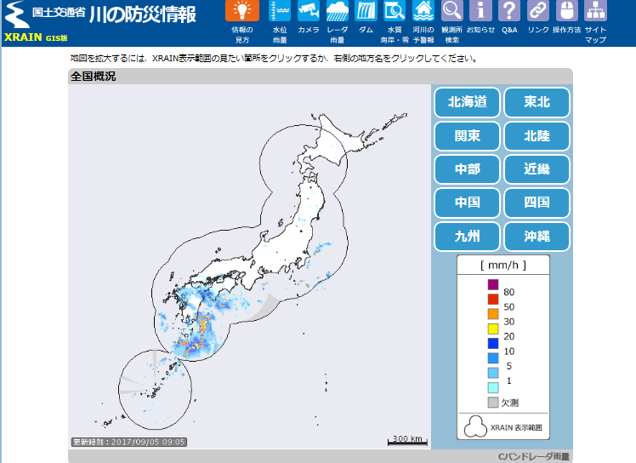
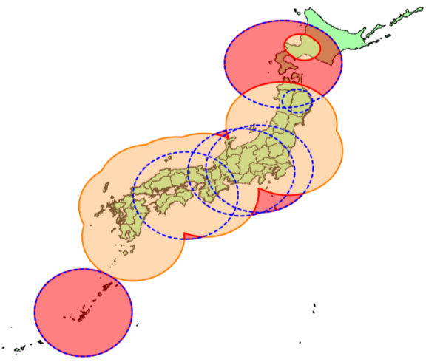
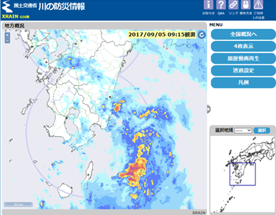
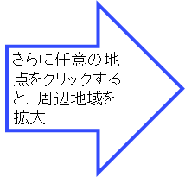
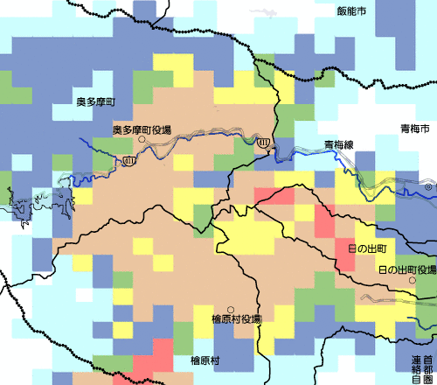
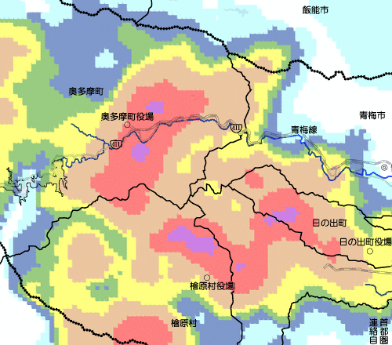
（２）洪水時の情報提供 ～⑤ＸＲＡＩＮ（国土交通省ＸバンドＭＰレーダ）のご紹介～
○ 平成28年７月より、高精度・高分解能（250mメッシュ）・高頻度（配信間隔１分）で、ほぼリアルタイムのレーダ雨量情報（ＸＲＡＩＮ：エックスレイン）の配信エリアを全国※に順次拡大しています。
＜XRAINの配信エリア＞
http://www.river.go.jp/x/
これまでの配信エリア
今回拡大エリア
これまでの配信エリアにレーダ雨量計が追加されることで精度向上するエリア
（平成29年8月14日現在）
＜XRAINの特徴＞
【Cバンドレーダ】
空間解像度：1km
配信間隔：５分
【XRAIN】
空間解像度：250m
配信間隔：１分
高分解能・高頻度で、ほぼ
リアルタイムな雨量情報を提供します

Slide 14
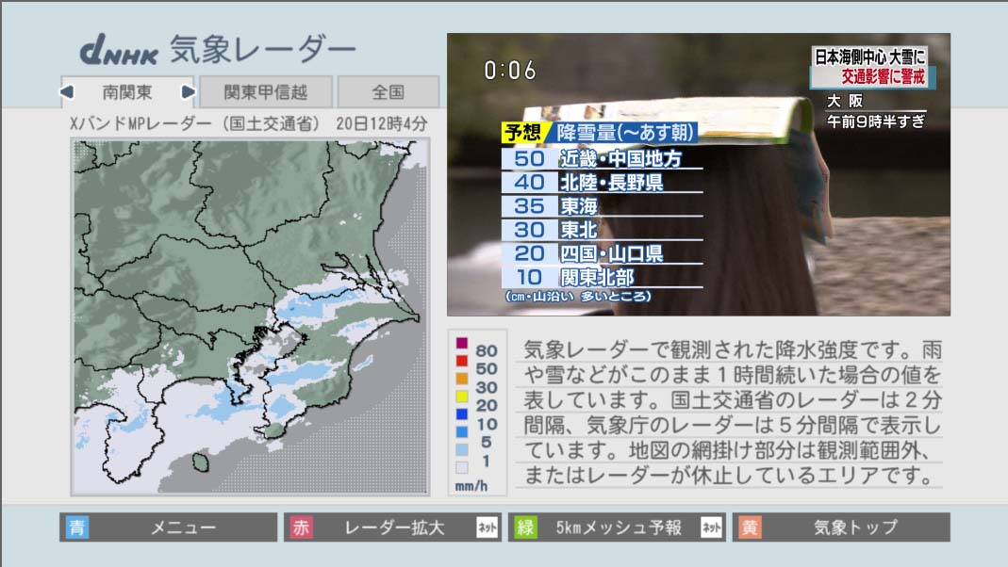
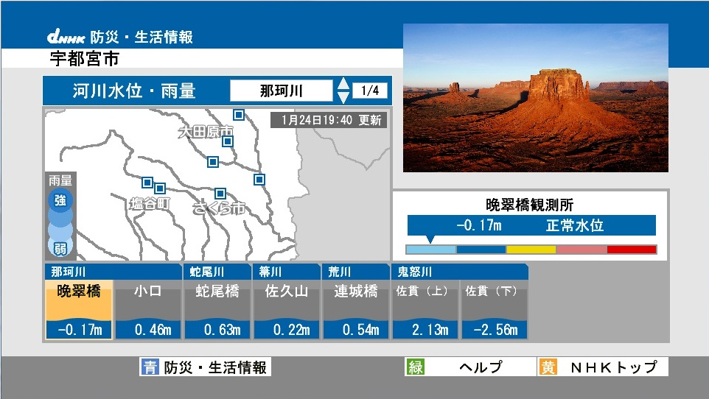

（２）洪水時の情報提供 ～⑥「地デジによる河川情報の提供」のご紹介～
○ 地上デジタルテレビのデータ放送で河川情報（雨量・水位）を入手することができます。
○ ＮＨＫ、民放含め全国４９放送局の協力により、全都道府県において提供されています。
ＮＨＫの放送例（画面はイメージ）
東京都、神奈川県、千葉県、埼玉県の場合
＜雨量情報＞
＜河川水位情報＞
放送画面
放送画面
■雨量観測所を地図上の円で位置を表示
■雨量は強さに応じて５段階の色で表示
■基準水位を超えた観測所を表示
■ラベルの色は、水位レベルに応じて色分けして表示
５0ミリ～
３０ミリ～
1０ミリ～
３ミリ～
0.1ミリ～
リモコンのdボタンでデータ放送画面を表示し、上下ボタンで画面の切り替え操作を行います。
はん濫危険水位
避難判断水位
はん濫注意水位
水防団待機水位
■過去時刻の水位に対しての増減の状況を矢印で表示
■リモコンの上下ボタンで東京都、神奈川県、千葉県、埼玉県
の情報を切り替え可能
■リモコンの上下ボタンで、それぞれの基準水位を超えた観測所
のリストの表示を切り替え可能

Slide 15
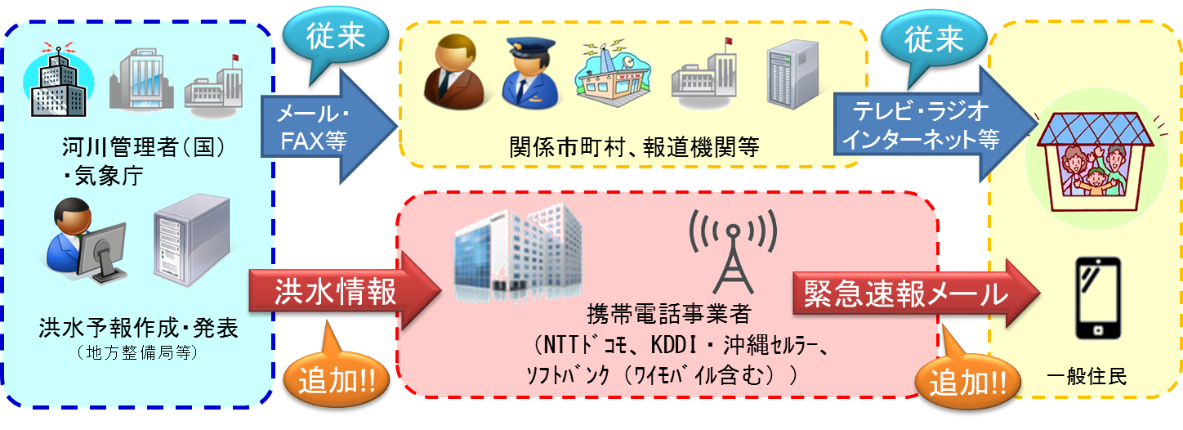
（２）洪水時の情報提供 ～洪水情報を緊急速報メールで配信！～
国管理河川６８水系で運用実施（平成２９年７月時点）
国土交通省では、「水防災意識社会 再構築ビジョン」のもと、洪水時に住民の主体的な避難を促進するため、携帯電話事業者が提供する緊急速報メールを活用した洪水情報^{※１}のプッシュ型配信^{※２}を平成28年9月から２河川（鬼怒川、肱川）で運用開始しており、平成29年７月時点で配信対象を国管理河川6８水系で運用しております。なお、配信エリアについては、今後順次拡大していきます。
１ 配信対象
国管理河川６８水系４１２市町村（平成29年7月時点）
２ 対象者
配信対象内の携帯電話等（NTTドコモ、KDDI・沖縄セルラー、 ソフトバンク（ワイモバイル含む））
のユーザーを対象
３ 配信する情報
配信対象河川において、河川氾濫のおそれがある
（氾濫危 険水位に到達した）情報及び河川氾濫が発生した情報を配信
河川氾濫のおそれ
○○川の○○（○○市○○）付近で水位が上昇し、避難勧告等の目安となる「氾濫危険水位」に到達しました。堤防が壊れるなどにより浸水のおそれがあります。
防災無線、テレビ等で自治体の情報を確認し、各自安全確保を図るなど、適切な防災行動をとってください。
本通知は、○○地方整備局より浸水のおそれのある市町村に配信しており、対象地域周辺においても受信する場合があります。
（国土交通省）
＜配信文案＞
※１ 洪水情報とは、洪水予報指定河川の氾濫危険情報（レベル4）及び氾濫発生情報（レベル5）
の発表を契機として、住民の主体的な避難を促進するために配信する情報です。
※２ プッシュ型配信とは、受信者側が要求しなくても発信者側から情報が配信される仕組みです。

Slide 16
（３）氾濫発生時における
情報提供

Slide 17
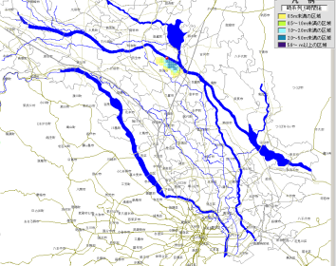
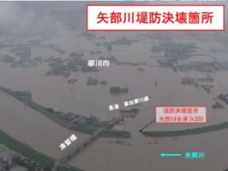
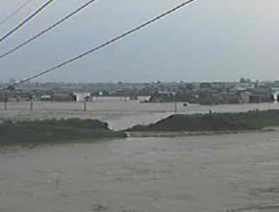
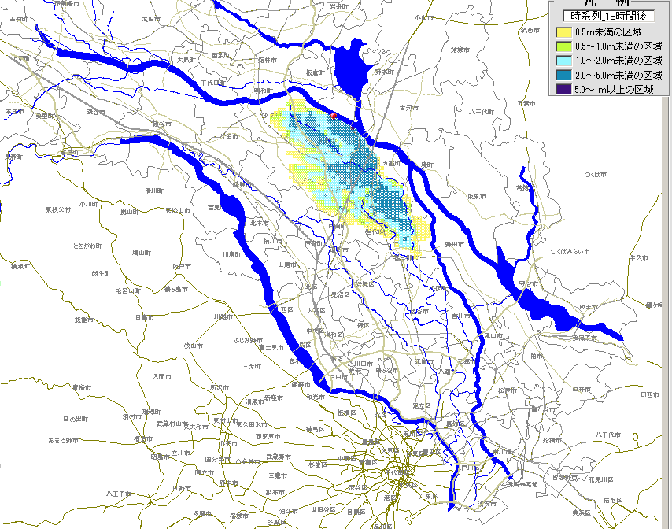
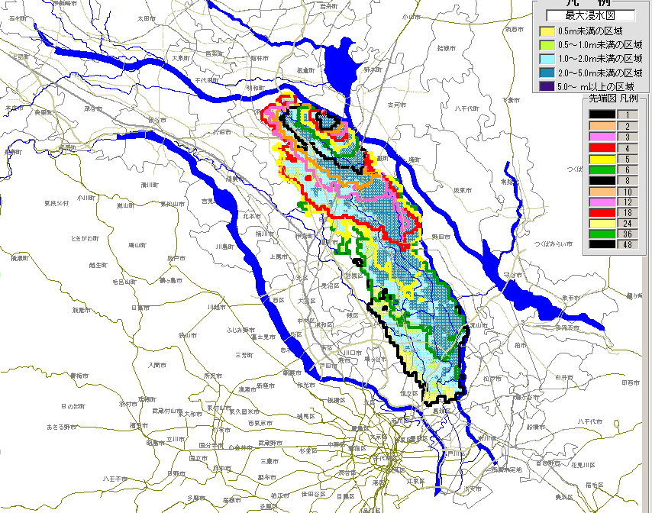
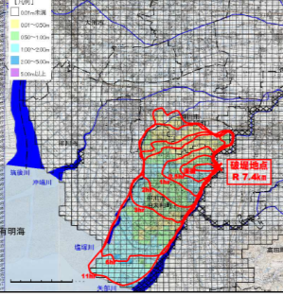
（３）氾濫発生時における提供情報
○ 氾濫発生時において、リアルタイム浸水予測シミュレーション結果を踏まえた洪水予報（氾濫水の予報）や、 地点別・時系列の浸水想定区域データにより、浸水到達予想時刻・範囲の情報提供を行います。
【例】リアルタイム浸水予測シミュレーションを
活用した洪水予報（氾濫水の予報）
【例】平成24年7月九州北部豪雨 矢部川堤防決壊時の浸水到達予想時刻・範囲の提供例
リアルタイム浸水予測シミュレーション結果
洪水予報（氾濫水の予報）を発表
（市町村・地区別の最大浸水深、
浸水到達予想時刻、浸水最深時刻）
H24.7.14 13:55 「13:20頃、矢部川堤防決壊した」旨、記者発表
H24.7.14 14:55 上図（時系列の浸水想定区域）を記者発表

